Slide 1

Presentación
del proyecto
Plataforma para transformar interacciones de comunidades digitales en análisis, oportunidades y contenido trazable
G10 · Hackathon ONE · Equipo 14
Escuchar · comprender · activar
Octubre de 2026

Slide 2
COMMUNITYLAB
Equipo del proyecto
G10 · Hackathon ONE · Equipo 14
Angel Aquino
Araceli Gámez Chávez
Full Stack Developer
Content Creator
Benjamin Toro
Francis Samudio
Full Stack Developer
Software Engineer
Francisco Castillo
Mario Dario Benitez Ortiz
Backend Developer
Software Engineer
CommunityLab · G10 Hackathon ONE · Equipo 14
2

Slide 3
VISIÓN DEL PROYECTO
Propósito y propuesta de valor
CommunityLab convierte interacciones dispersas en análisis y borradores trazables
Problema
Logros, preguntas y señales de mejora se pierden en el historial de la comunidad.
El sistema procesa archivos JSON o CSV, protege datos sensibles, detecta oportunidades y genera contenido para LinkedIn y FAQ. Cada activo conserva su evidencia y requiere curaduría humana.
Respuesta
Un flujo reproducible para analizar, revisar y conservar contenido útil.
Usuarios principales
Resultado esperado
Community management
Marketing de contenidos
Comunidades educativas y tecnológicas
Menos revisión manual
Contenido respaldado por fuentes
Control humano antes de publicar
CommunityLab · G10 Hackathon ONE · Equipo 14
3

Slide 4
DISEÑO DE SOLUCIÓN
Arquitectura funcional
JSON, CSV
o webhook
FastAPI
y Pydantic
PostgreSQL
y cola durable
Análisis
mock o Gemini
Activos
LinkedIn y FAQ
Curaduría
y archivo
›
›
›
›
›
Reglas del dominio
Escalabilidad del MVP
Privacidad, fingerprint, idempotencia, recurrencia de FAQ y máquina de estados permanecen en código.
Los lotes grandes usan procesamiento asíncrono con worker y bloqueo PostgreSQL SKIP LOCKED.
CommunityLab · G10 Hackathon ONE · Equipo 14
4

Slide 5
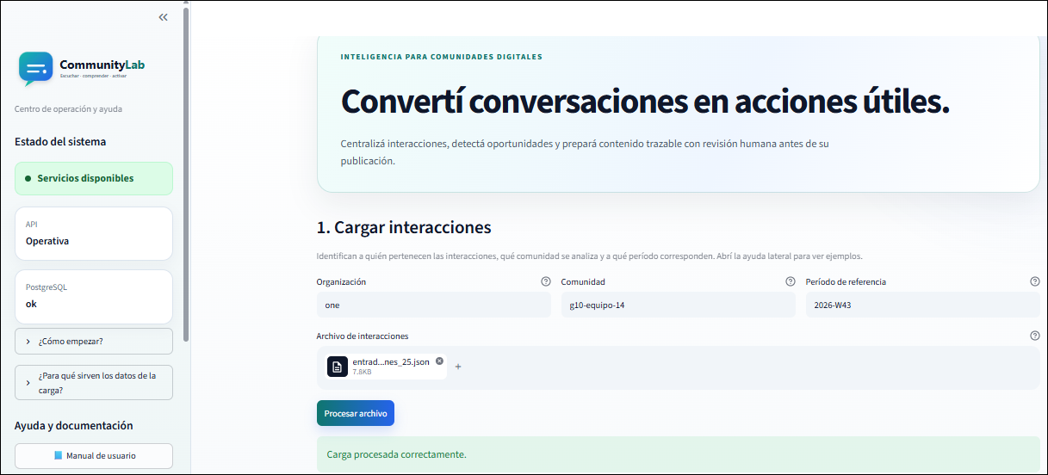
EXPERIENCIA DEL PRODUCTO
Procesamiento y trazabilidad
Flujo visible para el usuario
1. Carga y validación del archivo
2. Resumen de recibidas, aceptadas y duplicadas
3. Análisis con evidencia y fuentes
4. Oportunidades y alertas internas
5. Cola persistente de LinkedIn y FAQ
JSON y CSV
Run ID persistente
CommunityLab · G10 Hackathon ONE · Equipo 14
5

Slide 6
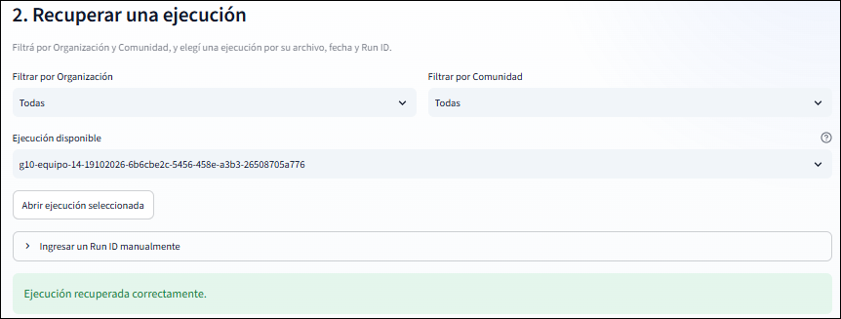
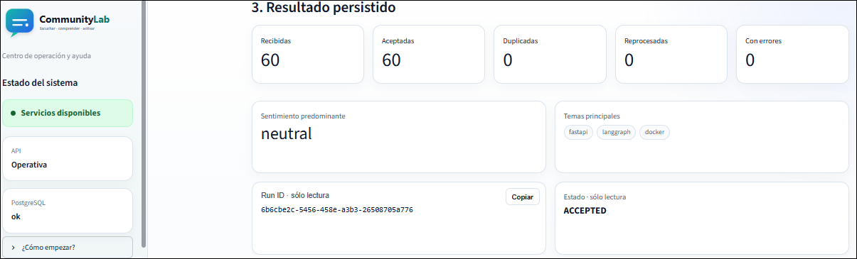
PERSISTENCIA Y CONSULTA
Consulta y recuperación de datos
La ejecución registrada se recupera desde la base de datos y presenta el resumen de los datos persistidos
Recuperar una ejecución
Resultado persistido
CommunityLab · G10 Hackathon ONE · Equipo 14
6

Slide 7
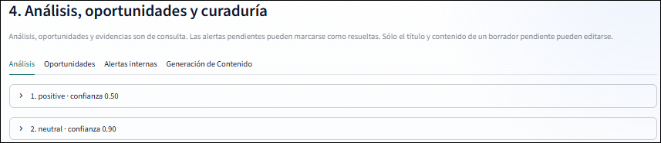
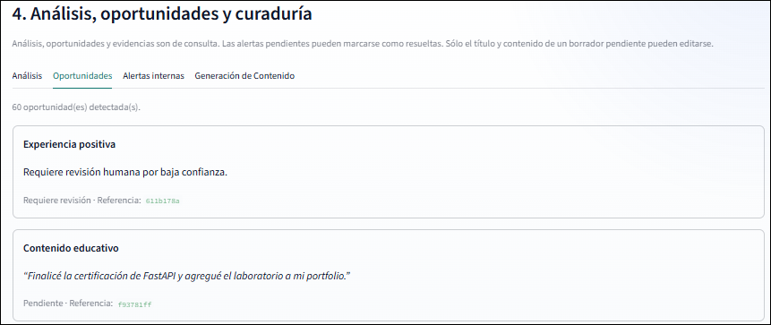
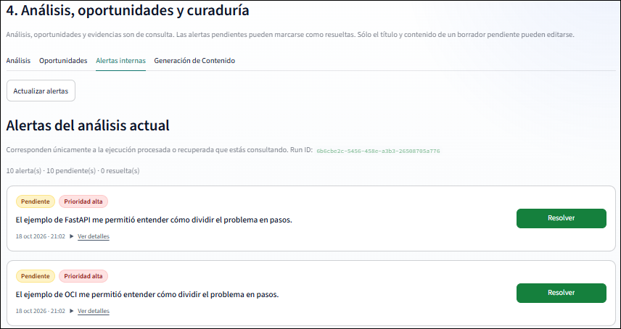
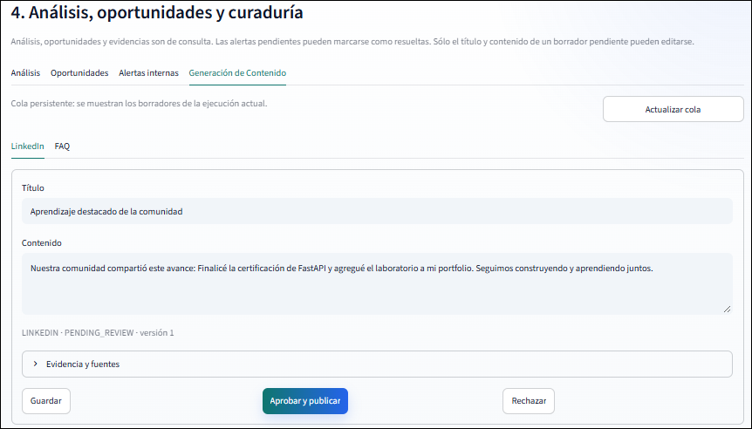
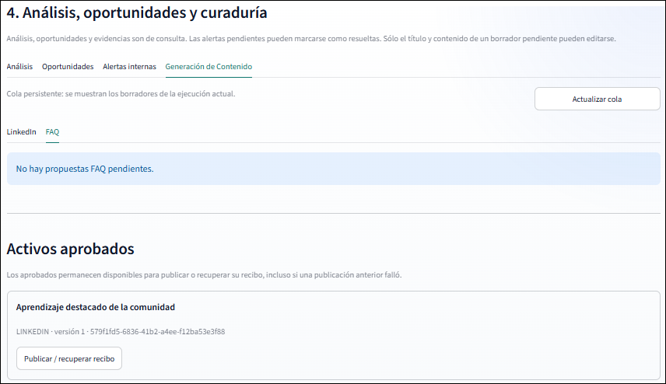
RESULTADOS DEL PROCESAMIENTO
Resumen del proceso realizado
Análisis, oportunidades y alertas se presentan junto con los contenidos generados para LinkedIn y FAQ
Análisis
Oportunidades
Alertas
Generación de contenido · LinkedIn
Generación de contenido · FAQ
CommunityLab · G10 Hackathon ONE · Equipo 14
7

Slide 8
RESULTADOS DEL PROCESAMIENTO
Resúmenes y clasificación de resultados
Cada archivo procesado se organiza en tres grupos para facilitar la revisión y la toma de decisiones
Alertas
Oportunidades
Generación de contenido
Identifica contenido sensible, riesgos de privacidad y señales negativas que requieren atención.
Destaca logros, necesidades, preguntas recurrentes y temas con potencial de acción.
Convierte hallazgos aprobados en borradores para LinkedIn, FAQ y resúmenes semanales.
Visualización
Motivo de la alerta
Nivel de prioridad
Estado: revisión o bloqueo
Visualización
Tema detectado
Relevancia estimada
Evidencia de origen
Visualización
Tipo de contenido
Borrador generado
Estado: revisión o aprobado
CommunityLab · G10 Hackathon ONE · Equipo 14
8

Slide 9
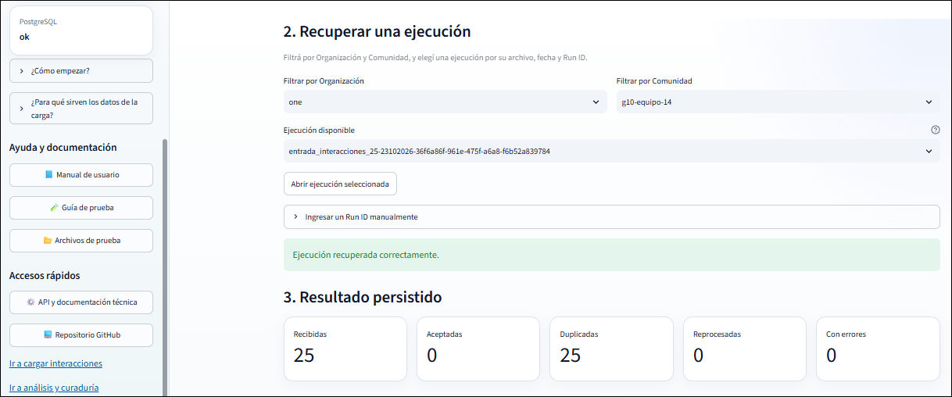
USO DEL CONTENIDO
Resumen/Consulta y activos
La vista permite la consulta archivos procesados por fecha y comunidad
El equipo puede revisar logros, preguntas frecuentes, temas principales y activos aprobados antes de guardar el paquete final.
Salidas del MVP
LinkedIn
Borradores basados en logros y testimonios.
FAQ
Contenido generado por recurrencia temática.
Manifest
Rutas, checksum y evidencia de publicación.
CommunityLab · G10 Hackathon ONE · Equipo 14
9

Slide 10
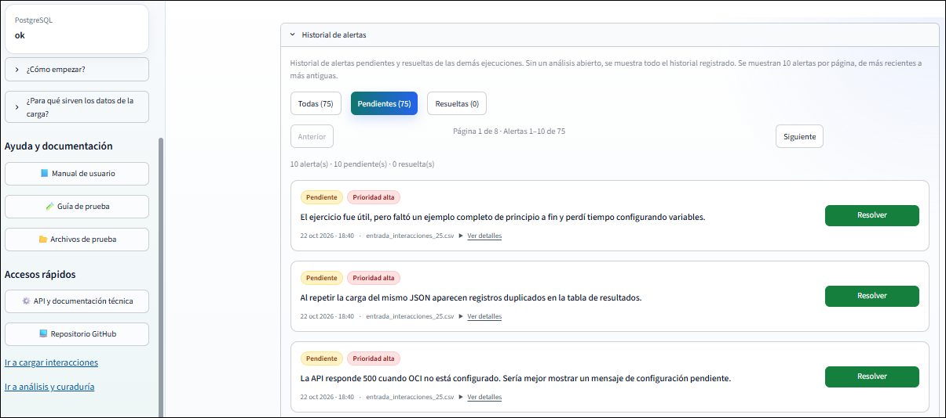
INDICADORES OPERATIVOS
Monitoreo general
Lectura consolidada
El panel resume sentimiento, muestra el historial de temas frecuentes y alertas que requieren atención.
Uso responsable
Las interacciones negativas siguen una ruta interna. El sistema bloquea contenido sensible y evita convertir frustración en publicaciones.
CommunityLab · G10 Hackathon ONE · Equipo 14
10

Slide 11
CONTROLES DEL MVP
Calidad, privacidad y seguridad
159
Privacidad
Correos y teléfonos no son utilizados en los archivos.
Consentimiento
Sin permiso, el autor se reemplaza por [PERSON] en el archivo.
pruebas aprobadas
La integración continua valida pruebas, migraciones, análisis estático, dependencias y tests públicos.
Acceso
El portal deberia usar interruptor, clave opcional y rate limiting. No se contempla en esta instancia.
Trazabilidad
Cada análisis y activo conserva evidencia e identificadores.
Reproducibilidad
Prompts, contratos y proveedores quedan registrados en el repositorio.
CommunityLab · G10 Hackathon ONE · Equipo 14
11

Slide 12
ENTORNO TÉCNICO
Despliegue y operación
Docker Compose coordina cuatro servicios
Demo pública
db
PostgreSQL 16
Estado, idempotencia y auditoría
Render
Dashboard y API públicos
Inicio en frío cercano a un minuto
api
FastAPI
Ingesta, contratos y persistencia
dashboard
Streamlit
Carga, consulta y curaduría
Operación
Health checks
Logs JSON
Backup y restauración verificados
worker
Python
Procesamiento asíncrono durable
CommunityLab · G10 Hackathon ONE · Equipo 14
12

Slide 13
SITUACIÓN ACTUAL
Estado y cierre del MVP
Completado
Procesamiento JSON y CSV
Persistencia e idempotencia
Análisis, oportunidades y alertas
LinkedIn y FAQ
Curaduría persistente
Activación de credenciales OCI
Integración con PostgreSQL
CI y demostración pública
Último cierre verificado
24 de octubre de 2026
CommunityLab · G10 Hackathon ONE · Equipo 14
13

Slide 14
COMMUNITYLAB
Un MVP funcional, probado
y desplegado
La solución ya procesa interacciones, protege datos sensibles, genera activos y conserva la curaduría.
Demo
Repositorio
communitylab-dashboard.onrender.com
github.com/No-Country-simulation/G10-ONE-equipo-14
Gestión del proyecto
https://g10-latam-equipo14.atlassian.net/jira/software/projects/COMLAB/summary
Canal de Youtube
https://www.youtube.com/@Hackatongrupo14CommunityLab
G10 · Hackathon ONE · Equipo 14
CommunityLab · G10 Hackathon ONE · Equipo 14
14

Slide 15
COMMUNITYLAB
Demostración práctica
Recorrido del flujo funcional
G10 · Hackathon ONE · Equipo 14
15

Slide 16
